Slide 1
PROJETO CLIMAALERTA
Desenvolvendo o ClimaAlerta passo a passo no PyCharm
Python, dashboards, Selenium, APIs, Pandas, banco de dados, testes, depuração, Git e documentação
Material de aula — acompanha o manual pedagógico (PDF)
Versão 1.1 (PyCharm) · 21/10/2026
Notes:
Apresente o projeto: um sistema real de monitoramento meteorológico, construído em 15 módulos no PyCharm.

Slide 2
APRESENTAÇÃO
O que vamos construir
• Um sistema web local que mostra condições atuais, previsão de 24 h e 7 dias
• Avisos oficiais do INMET separados de indicadores calculados por nós
• Vários municípios — começando por Sapiranga - RS
• Histórico, exportação CSV, diagnóstico e página educacional
• Web Scraping com Selenium em uma página de demonstração
• Testes automatizados, depuração e documentação técnica completa
Projeto educacional: indicadores NÃO são alertas oficiais. Em risco, siga o INMET e a Defesa Civil (199).
ClimaAlerta — Manual pedagógico (slides) · PyCharm
2

Slide 3
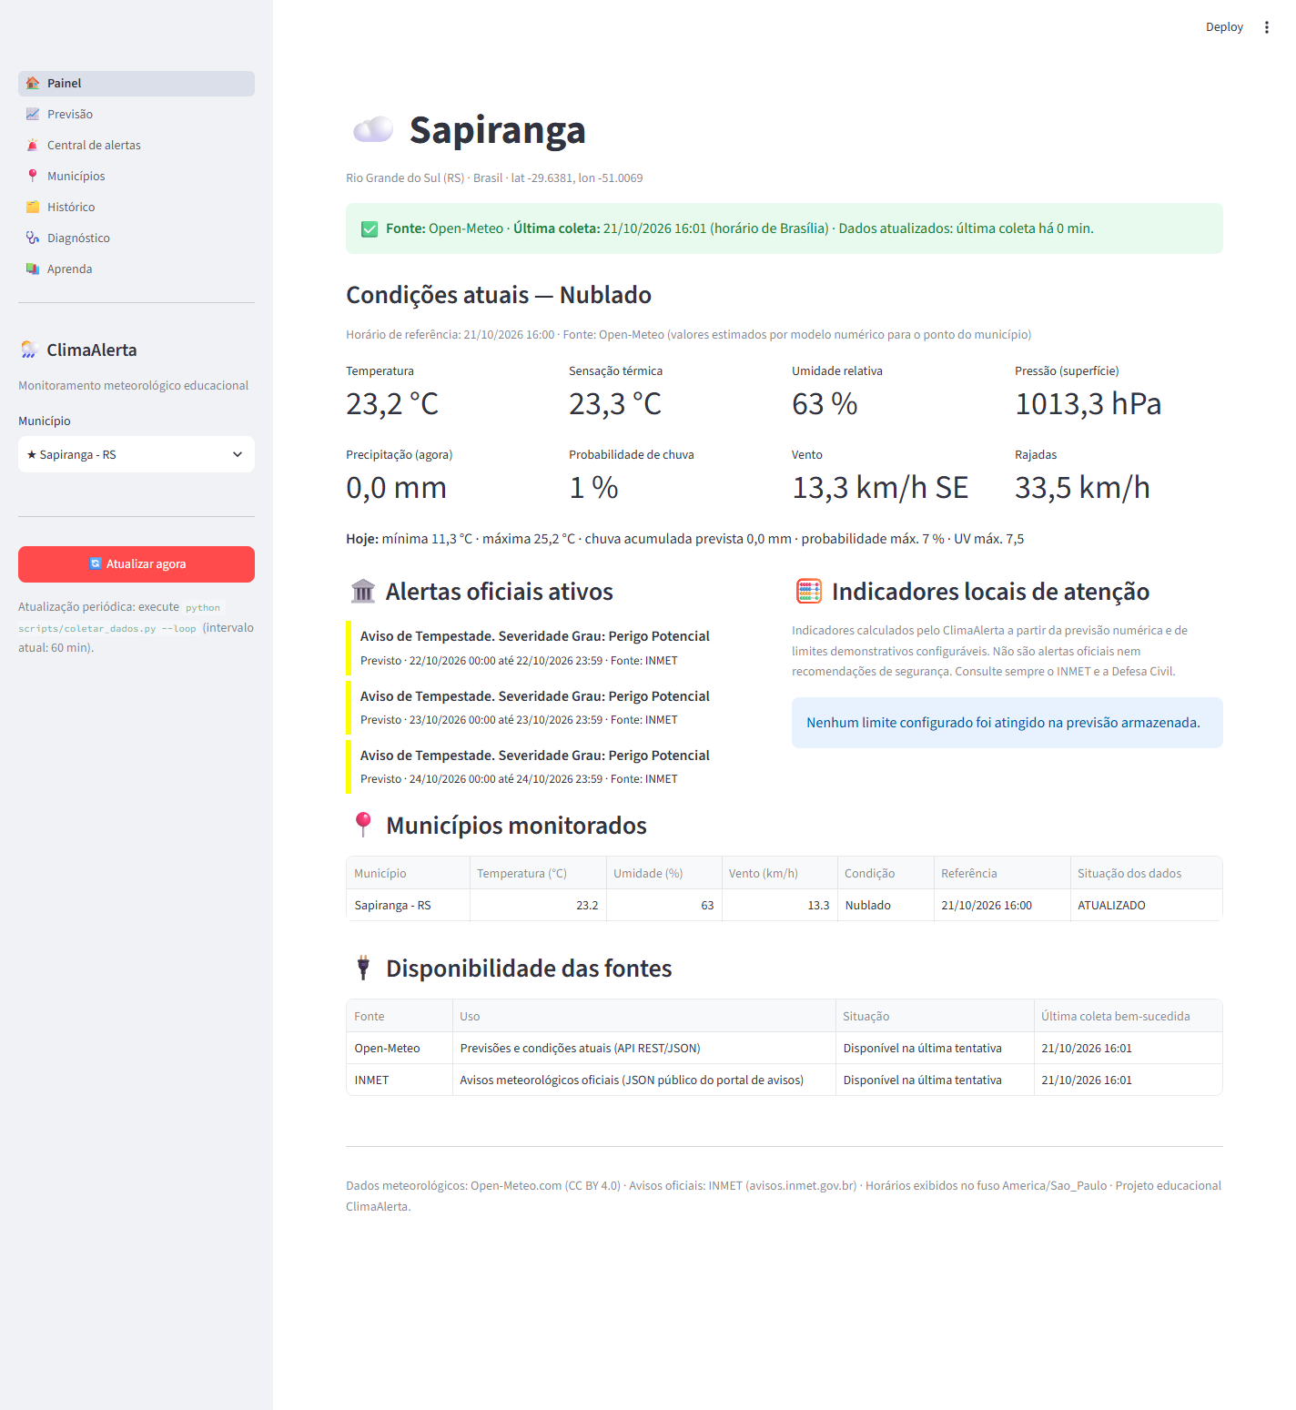
APRESENTAÇÃO
O resultado final
• Fonte e horário sempre visíveis
• Alertas oficiais × indicadores
• Funciona sem internet com os últimos dados salvos
Painel do ClimaAlerta com dados reais (21/10/2026)
ClimaAlerta — Manual pedagógico (slides) · PyCharm
3

Slide 4
ROTEIRO
Os 15 módulos
Módulos | Tema | Você cria
1–2 | PyCharm, ambiente e dependências; fundamentos de Python | m01, m02
3–4 | Primeira dashboard; HTML e seletores CSS | m03, m04
5–6 | Selenium e depurador; consumo de APIs | m05, m06
7–8 | Pandas; SQLite e SQLAlchemy | m07, m08
9–10 | Regras de negócio; interface | m09, m10
11–12 | Integração; automação | estudo do sistema, m12
13–15 | Testes e depuração; Git; projeto final | test_m09, commits, IND08
ClimaAlerta — Manual pedagógico (slides) · PyCharm
4

Slide 5
MÉTODO
Como cada módulo funciona
• Objetivo → conceitos → arquivo → passo a passo no PyCharm → código
• Código completo e comentado linha a linha no manual
• Resultado esperado: saída real, obtida executando o código
• Verificação: um teste automático confere o seu arquivo (▶ ao lado do teste)
• Erros frequentes, exercícios, critérios de conclusão e desafios
Cada ação no PyCharm tem o comando equivalente no Terminal do PyCharm (Alt+F12).
ClimaAlerta — Manual pedagógico (slides) · PyCharm
5

Slide 6
Módulo 1
Preparação do ambiente
PyCharm, Python, ambiente virtual e instalação das dependências
ClimaAlerta — Manual pedagógico (slides) · PyCharm

Slide 7
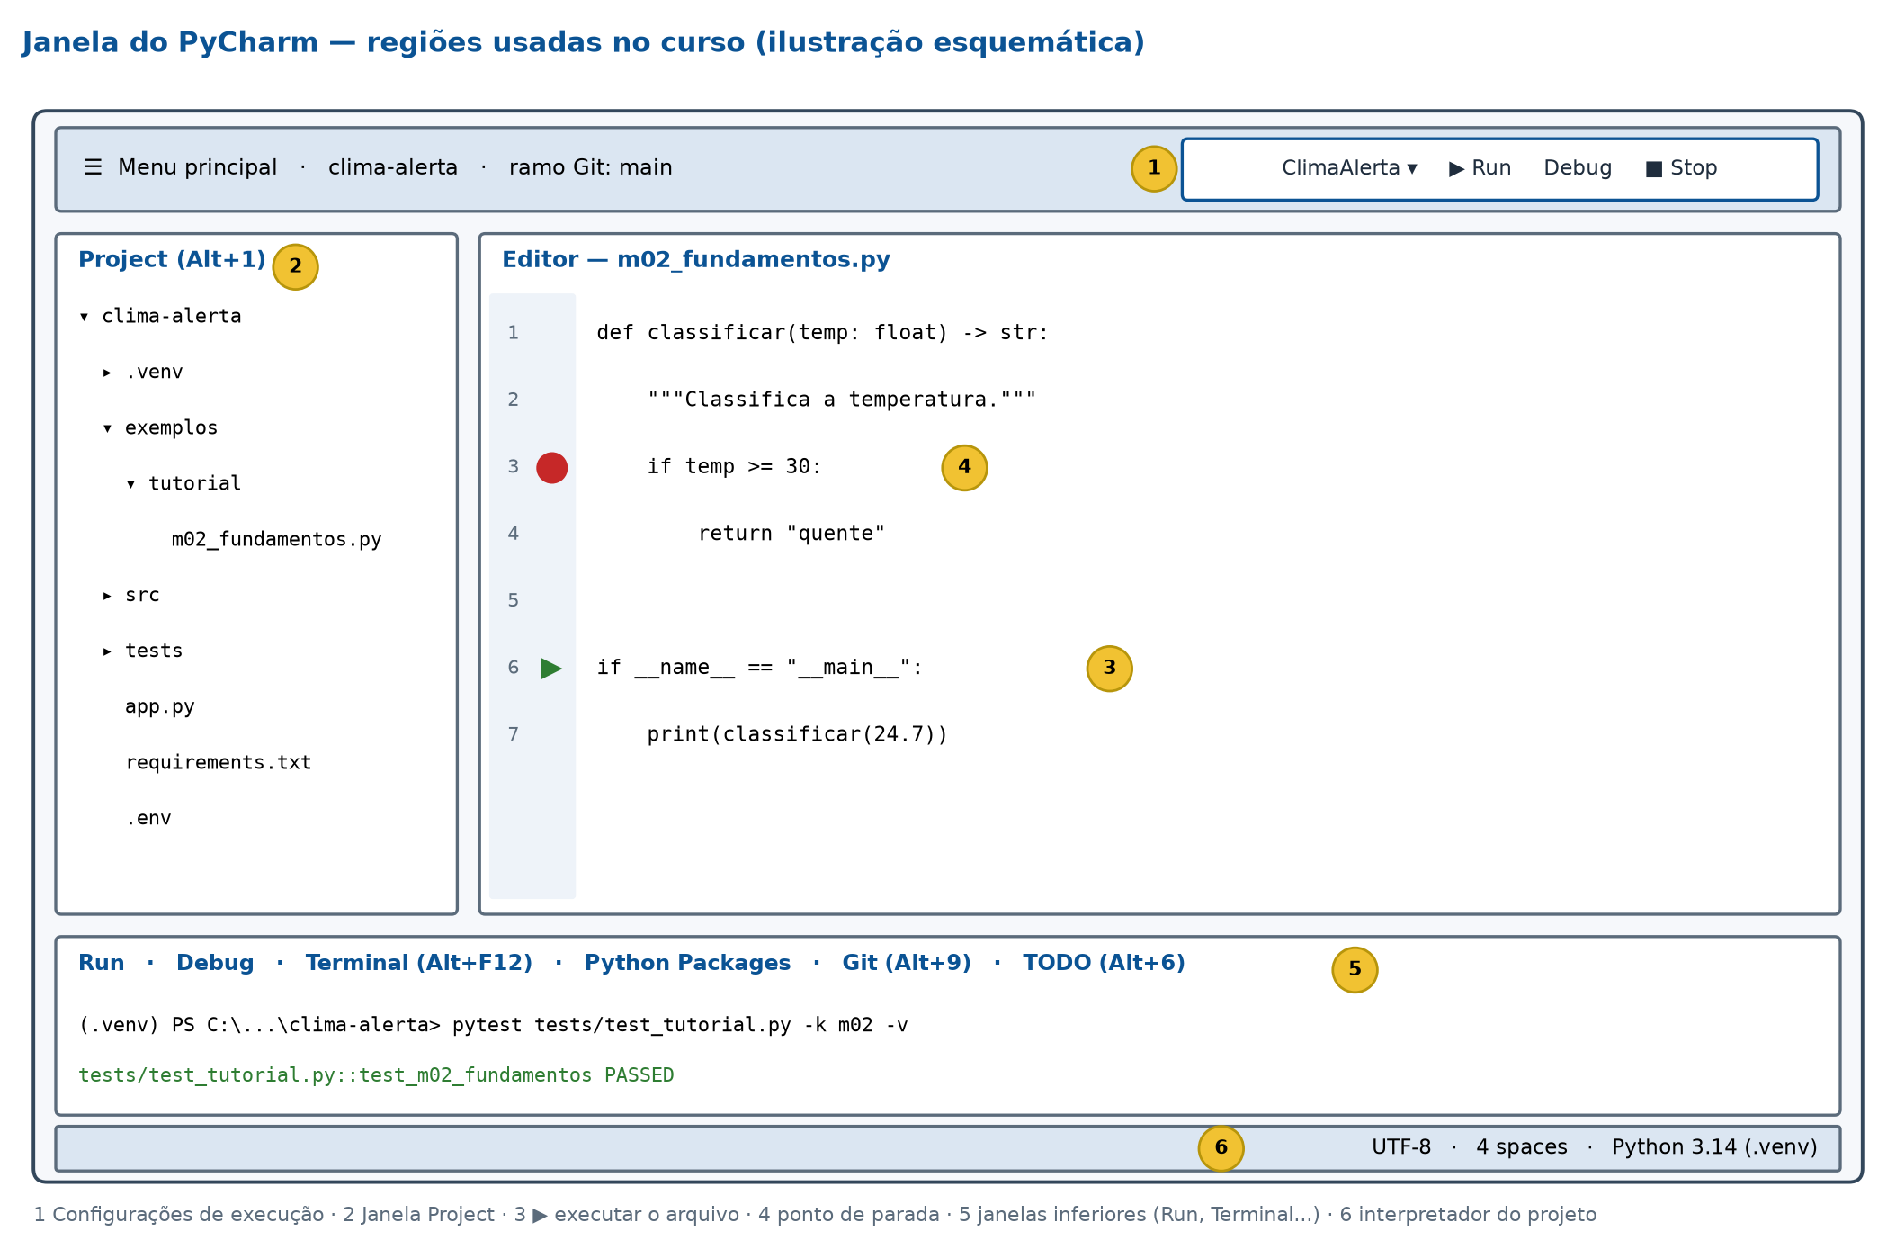
MÓDULO 1
Conhecendo a janela do PyCharm
Ilustração esquemática (não é captura de tela)
ClimaAlerta — Manual pedagógico (slides) · PyCharm
7

Slide 8
MÓDULO 1
Atalhos essenciais
Ação | Atalho
Executar o arquivo aberto | Ctrl+Shift+F10
Executar / depurar a última configuração | Shift+F10 / Shift+F9
Parar | Ctrl+F2
Terminal / janela Project | Alt+F12 / Alt+1
Settings | Ctrl+Alt+S
Procurar qualquer coisa | Shift duas vezes
Documentação / ir para a definição | Ctrl+Q / Ctrl+B
Reformatar código / sugestões | Ctrl+Alt+L / Alt+Enter
ClimaAlerta — Manual pedagógico (slides) · PyCharm
8

Slide 9
MÓDULO 1
Abrir o projeto e criar o ambiente virtual
• Open › pasta raiz (a que contém app.py) › Trust Project
• Settings (Ctrl+Alt+S) › Project › Python Interpreter
– Add Interpreter › Add Local Interpreter
– Generate new · Virtualenv · Location <raiz>/.venv
• Barra de status mostra Python 3.x (.venv)
• Se o .venv já existir: Select existing › .venv/Scripts/python.exe
O PyCharm pode oferecer criar o ambiente sozinho: aceite e confira que a pasta é .venv na raiz.
ClimaAlerta — Manual pedagógico (slides) · PyCharm
9

Slide 10
MÓDULO 1
Instalando as dependências — três caminhos
Caminho | Como fazer no PyCharm
A — Install requirements (recomendado) | Abra requirements.txt e clique em Install requirements na faixa do topo do editor
B — Python Packages | View › Tool Windows › Python Packages: pesquise o pacote, escolha a versão e Install
C — Terminal do PyCharm | python -m pip install -r requirements.txt
Conferir | Settings › Python Interpreter: lista de pacotes e versões
Ao acrescentar uma biblioteca no requirements.txt, o PyCharm volta a oferecer Install requirements.
ClimaAlerta — Manual pedagógico (slides) · PyCharm
10

Slide 11
MÓDULO 1
Ajustes do PyCharm (uma vez por projeto)
Ajuste | Onde
UTF-8 | Settings › Editor › File Encodings
pytest | Settings › Tools › Python Integrated Tools › Default test runner
Pasta de trabalho = raiz | Run › Edit Configurations › Edit configuration templates › Working directory: $ProjectFileDir$
Pasta do tutorial | Renomear soluções para tutorial_referencia; criar exemplos/tutorial; Mark Directory as › Sources Root
.env | Copiar .env.example como .env (Ctrl+C / Ctrl+V)
ClimaAlerta — Manual pedagógico (slides) · PyCharm
11

Slide 12
MÓDULO 1
Primeiro programa: verificar o ambiente
▶ m01_verificar_ambiente.py — janela Run
Como verificar
Python 3.14.3 em ...\.venv\Scripts\python.exe
versão do Python: OK
ambiente virtual ativo: sim
requests 2.34.2
pandas 3.0.6
streamlit 1.66.1
selenium 4.51.0
SQLAlchemy 2.1.6
Ambiente pronto!
• New › Python File: m01_verificar_ambiente
• ▶ ao lado de if __name__ ...
• Teste: ▶ em test_m01_verifica_ambiente
ClimaAlerta — Manual pedagógico (slides) · PyCharm
12

Slide 13
MÓDULO 1
Exercícios — Módulo 1
• Em Settings › Python Interpreter, anote as versões de pandas e selenium
• Na janela Python Packages, pesquise ruff e leia a descrição
• Abra o .env: qual é o intervalo de atualização padrão?
DESAFIO DE EXTENSÃO
Faça o verificador terminar com sys.exit(1) quando algo estiver errado e veja o exit code na janela Run.
ClimaAlerta — Manual pedagógico (slides) · PyCharm
13

Slide 14
Módulo 2
Fundamentos de Python
Variáveis, listas, dicionários, funções, condições e laços
ClimaAlerta — Manual pedagógico (slides) · PyCharm

Slide 15
MÓDULO 2
Conceitos
Dados
Lógica
• str, int, float, bool
• Lista [11.3, 14.0]
• Dicionário {"cidade": ...}
• Decimal com ponto: 24.7
• def cria funções; return devolve
• if / elif / else
• for percorre listas
• f-string: f"{temp:.1f} °C"
ClimaAlerta — Manual pedagógico (slides) · PyCharm
15

Slide 16
MÓDULO 2
Funções do módulo 2
exemplos/tutorial/m02_fundamentos.py (trecho sem comentários — código completo e comentado no manual)
def celsius_para_fahrenheit(celsius: float) -> float:
return celsius * 9 / 5 + 32
def classificar(temp: float) -> str:
if temp >= 30:
return "quente"
elif temp >= 18:
return "agradável"
else:
return "frio"
def media(valores: list[float]) -> float:
return sum(valores) / len(valores)
if __name__ == "__main__":
print(f"Cidade: {leitura['cidade']}")
print(f"Agora: {temperatura} °C = {celsius_para_fahrenheit(temperatura):.1f} °F ({classificar(temperatura)})")
A primeira condição verdadeira vence · Ctrl+Q: documentação · Ctrl+B: definição · Ctrl+Alt+L: formatar
ClimaAlerta — Manual pedagógico (slides) · PyCharm
16

Slide 17
MÓDULO 2
Resultado e verificação
▶ m02_fundamentos.py — janela Run
Como verificar
Cidade: Sapiranga
Agora: 24.7 °C = 76.5 °F (agradável)
Mínima: 11.3 °C | Máxima: 25.2 °C | Média: 19.0 °C
00h -> 11.3 °C (frio)
08h -> 19.5 °C (agradável)
Está chovendo? não
• ▶ em test_m02_fundamentos
• IndentationError? use Tab e Ctrl+Alt+L
• Shift+F6 renomeia em todo o arquivo
ClimaAlerta — Manual pedagógico (slides) · PyCharm
17

Slide 18
MÓDULO 2
Exercícios — Módulo 2
• Crie kmh_para_ms(v) e converta 13,5 km/h
• Acrescente a faixa "muito quente" (≥ 35 °C)
• Conte as horas classificadas como "frio"
DESAFIO DE EXTENSÃO
Leia a temperatura com input() (digitação na janela Run) e aceite vírgula decimal.
ClimaAlerta — Manual pedagógico (slides) · PyCharm
18

Slide 19
Módulo 3
Primeira dashboard com Streamlit
Cartões, seletor, gráfico, tabela e Run Configuration
ClimaAlerta — Manual pedagógico (slides) · PyCharm

Slide 20
MÓDULO 3
Conceitos
• Dashboard: cartões, gráficos e tabelas que resumem dados
• O Streamlit reexecuta o script a cada interação
• Uma dashboard é iniciada com streamlit run arquivo.py — não com o ▶ comum
• No PyCharm: Run Configuration do módulo streamlit
• Dados simulados sempre identificados na tela
ClimaAlerta — Manual pedagógico (slides) · PyCharm
20

Slide 21
MÓDULO 3
Run Configuration para o Streamlit
Campo (Run › Edit Configurations › + › Python) | Valor
Name | m03 - dashboard
script → module | streamlit
Script parameters | run exemplos/tutorial/m03_primeira_dashboard.py
Working directory | pasta raiz do projeto
Python interpreter | .venv do projeto
Para parar: ■ na janela Run (Ctrl+F2). Copy Configuration duplica a configuração para outras dashboards.
ClimaAlerta — Manual pedagógico (slides) · PyCharm
21

Slide 22
MÓDULO 3
Cartões e gráfico
exemplos/tutorial/m03_primeira_dashboard.py (trecho sem comentários — código completo e comentado no manual)
col1, col2, col3 = st.columns(3)
col1.metric("Máxima", f"{dados['temperatura'].max():.1f} °C")
col2.metric("Mínima", f"{dados['temperatura'].min():.1f} °C")
col3.metric("Chuva total", f"{dados['chuva_mm'].sum():.1f} mm")
variavel = st.selectbox("Variável do gráfico", ["temperatura", "chuva_mm"])
st.line_chart(dados, x="hora", y=variavel)
st.subheader("Tabela")
st.dataframe(dados, hide_index=True)
ClimaAlerta — Manual pedagógico (slides) · PyCharm
22

Slide 23
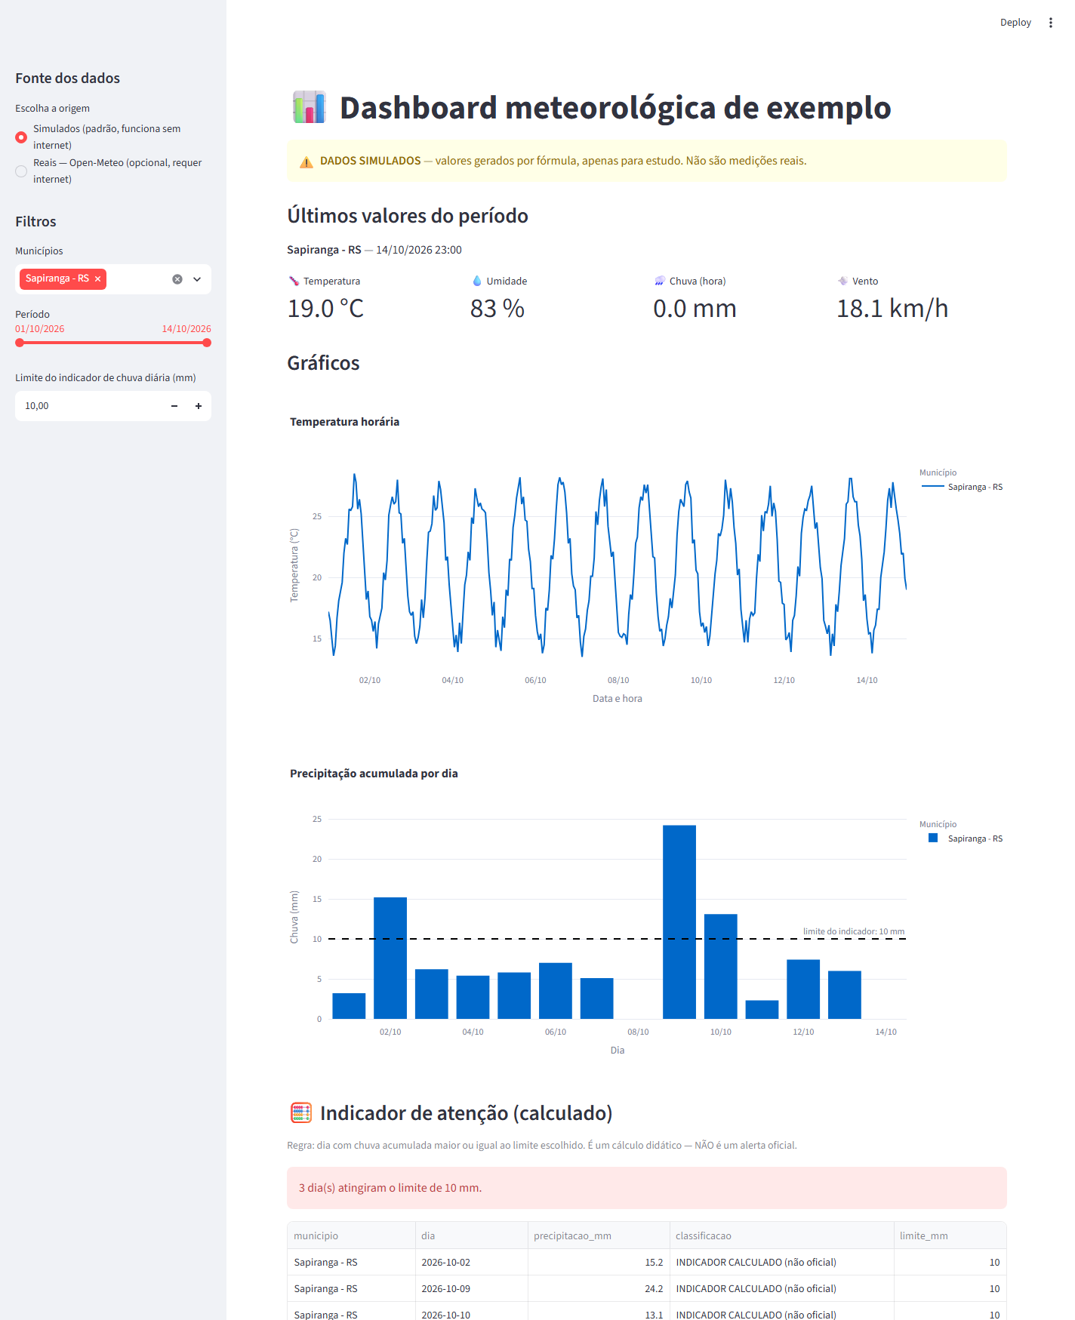
MÓDULO 3
Dashboard de exemplo do projeto
• Filtros de município e período
• Indicador calculado
• Dados reais opcionais (Open-Meteo)
• Nunca mistura simulados e reais
Configuração 'Dashboard de exemplo' — run exemplos/dashboard_python/app.py
ClimaAlerta — Manual pedagógico (slides) · PyCharm
23

Slide 24
MÓDULO 3
Exercícios — Módulo 3
• Acrescente um cartão com a média
• Troque line_chart por bar_chart
• Na dashboard de exemplo, use limite de 5 mm: quantos dias aparecem?
DESAFIO DE EXTENSÃO
Leia dados_simulados.csv com pd.read_csv e mostre-o na sua página.
ClimaAlerta — Manual pedagógico (slides) · PyCharm
24

Slide 25
Módulo 4
HTML e seletores CSS
A base do Web Scraping
ClimaAlerta — Manual pedagógico (slides) · PyCharm

Slide 26
MÓDULO 4
Seletores CSS essenciais
Seletor | Encontra | Na página do módulo
h1 | Pela tag | O título
#titulo | Pelo id (único) | O título
.cidade | Pela classe | 3 cartões
div.cidade .temp | Dentro de outro | 3 temperaturas
.cidade.destaque | Duas classes | Porto Alegre
[data-uf='SC'] | Pelo atributo | Florianópolis
ClimaAlerta — Manual pedagógico (slides) · PyCharm
26

Slide 27
MÓDULO 4
A página de prática
exemplos/tutorial/m04_pagina.html (trecho — arquivo completo e comentado no manual)
<div class="cidade" data-uf="RS">
<h2 class="nome">Sapiranga</h2> <!-- seletor: .nome -->
<span class="temp">24,5 °C</span> <!-- seletor: .temp (vírgula decimal!) -->
<a class="mais" href="https://open-meteo.com/">Fonte de exemplo</a> <!-- link: atributo href -->
</div>
<!-- Este cartão tem DUAS classes: "cidade" e "destaque" (seletor: .cidade.destaque) -->
<div class="cidade destaque" data-uf="RS">
<h2 class="nome">Porto Alegre</h2>
<span class="temp">26,1 °C</span>
<!-- Repare: este cartão NÃO tem o link <a class="mais">.
No módulo 5 o programa precisa tratar esse elemento ausente. -->
New › HTML File · Ícone do Chrome no canto do editor · F12 › Console · document.querySelectorAll(".cidade").length → 3
ClimaAlerta — Manual pedagógico (slides) · PyCharm
27

Slide 28
MÓDULO 4
Exercícios — Módulo 4
• Seletor para os nomes das cidades do RS
• Acrescente uma 4ª cidade e confirme no console
• Abra a página de demonstração do projeto pelo PyCharm e descubra a classe dos cartões
DESAFIO DE EXTENSÃO
Use li:nth-child(2) e escreva o XPath equivalente a #titulo.
ClimaAlerta — Manual pedagógico (slides) · PyCharm
28

Slide 29
Módulo 5
Web Scraping com Selenium
Esperas explícitas, normalização — e o depurador do PyCharm
ClimaAlerta — Manual pedagógico (slides) · PyCharm

Slide 30
MÓDULO 5
Conceitos
• WebDriver controla o Chrome; --headless=new sem janela
• Espera explícita: WebDriverWait(...).until(...)
• find_element (erro se faltar) × find_elements (lista vazia)
• Normalizar: "24,5 °C" → 24.5
• try/finally garante navegador.quit()
Prefira APIs. Respeite termos de uso e robots.txt; nunca contorne CAPTCHA ou login.
ClimaAlerta — Manual pedagógico (slides) · PyCharm
30

Slide 31
MÓDULO 5
Extração com tratamento de ausência
exemplos/tutorial/m05_selenium_basico.py (trecho sem comentários — código completo e comentado no manual)
navegador.get(PAGINA)
WebDriverWait(navegador, 10).until(EC.presence_of_element_located((By.ID, "titulo")))
resultado = []
for cartao in navegador.find_elements(By.CSS_SELECTOR, "div.cidade"):
temp_texto = texto_ou_none(cartao, ".temp")
temperatura = float(temp_texto.split()[0].replace(",", ".")) if temp_texto else None
link = cartao.find_elements(By.CSS_SELECTOR, "a.mais")
resultado.append(
{
"cidade": texto_ou_none(cartao, ".nome"),
"uf": cartao.get_attribute("data-uf"),
"temperatura": temperatura,
"link": link[0].get_attribute("href") if link else None,
}
)
return resultado
finally:
navegador.quit()
ClimaAlerta — Manual pedagógico (slides) · PyCharm
31

Slide 32
MÓDULO 5
Acompanhando a extração no depurador
Passo | Como
Ponto de parada | Clique na margem da linha for cartao in ... (bolinha vermelha)
Depurar | Botão direito no editor › Debug 'm05_selenium_basico'
Próxima linha | F8 (Step Over) — observe cartao, temp_texto, temperatura
Avaliar expressão | Alt+F8 › cartao.text
Continuar até o fim | F9 (o finally fecha o navegador)
ClimaAlerta — Manual pedagógico (slides) · PyCharm
32

Slide 33
MÓDULO 5
Resultado e verificação
▶ m05_selenium_basico.py — janela Run
Como verificar
{'cidade': 'Sapiranga', 'uf': 'RS', 'temperatura': 24.5,
'link': 'https://open-meteo.com/'}
{'cidade': 'Porto Alegre', 'uf': 'RS', 'temperatura': 26.1,
'link': None}
{'cidade': 'Florianópolis', 'uf': 'SC', 'temperatura': 22.0,
'link': None}
• ▶ em test_m05_selenium
• Scraper do projeto: ▶ em scripts/executar_scraper_demo.py
• Script parameters --visivel mostra o Chrome
ClimaAlerta — Manual pedagógico (slides) · PyCharm
33

Slide 34
MÓDULO 5
Exercícios — Módulo 5
• Extraia os dias de #lista-dias li como números
• No depurador, avalie cartao.text com Alt+F8
• No scraper de demonstração: qual cidade não tem umidade?
DESAFIO DE EXTENSÃO
Insira as cidades com setTimeout de 2 s e ajuste a espera.
ClimaAlerta — Manual pedagógico (slides) · PyCharm
34

Slide 35
Módulo 6
Consumo de APIs
requests, parâmetros, JSON, status HTTP e timeout
ClimaAlerta — Manual pedagógico (slides) · PyCharm

Slide 36
MÓDULO 6
Conceitos
API
Boas práticas
• Pedido (requisição) → resposta
• GET com parâmetros
• Resposta em JSON
• Status 200 / 4xx / 5xx
• Sempre timeout=
• raise_for_status()
• Tratar RequestException
• Citar a fonte (CC BY 4.0)
ClimaAlerta — Manual pedagógico (slides) · PyCharm
36

Slide 37
MÓDULO 6
Consultando a Open-Meteo
exemplos/tutorial/m06_api_open_meteo.py (trecho sem comentários — código completo e comentado no manual)
parametros = {
"latitude": latitude,
"longitude": longitude,
"current": "temperature_2m,relative_humidity_2m,wind_speed_10m",
"timezone": "America/Sao_Paulo",
}
resposta = http.get(URL, params=parametros, timeout=15)
resposta.raise_for_status()
dados = resposta.json()
atual = dados["current"]
return {
"horario": atual["time"],
"temperatura": atual["temperature_2m"],
"umidade": atual["relative_humidity_2m"],
"vento": atual["wind_speed_10m"],
}
if __name__ == "__main__":
try:
ClimaAlerta — Manual pedagógico (slides) · PyCharm
37

Slide 38
MÓDULO 6
Resultado e verificação
▶ m06_api_open_meteo.py — janela Run
Como verificar
Condições atuais em Sapiranga (Open-Meteo):
horario: 2026-10-21T15:45
temperatura: 23.6
umidade: 62
vento: 13.5
• ▶ em test_m06_api_com_resposta_real_gravada
• Debug: expanda dados para ver o JSON
• Pacote sublinhado? Alt+Enter › Install package
ClimaAlerta — Manual pedagógico (slides) · PyCharm
38

Slide 39
MÓDULO 6
Exercícios — Módulo 6
• Inclua apparent_temperature
• Compare Sapiranga com Porto Alegre (−30,03283; −51,23019)
• Peça a máxima e a mínima de hoje (daily)
DESAFIO DE EXTENSÃO
Use a API de geocodificação para descobrir as coordenadas de outra cidade.
ClimaAlerta — Manual pedagógico (slides) · PyCharm
39

Slide 40
Módulo 7
Tratamento de dados com Pandas
DataFrame, datas, filtros, agrupamentos e CSV
ClimaAlerta — Manual pedagógico (slides) · PyCharm

Slide 41
MÓDULO 7
Resumo por dia
exemplos/tutorial/m07_pandas.py (trecho sem comentários — código completo e comentado no manual)
• pd.to_datetime: texto → data
• Filtro: df[df["temperatura"] >= 25]
• Debug › botão direito › View as DataFrame
def resumo_por_dia(df: pd.DataFrame) -> pd.DataFrame:
df = df.assign(dia=df["horario"].dt.date)
return (
df.groupby("dia")
.agg(
minima=("temperatura", "min"),
maxima=("temperatura", "max"),
chuva_total=("chuva_mm", "sum"),
)
.round(1)
.reset_index()
)
ClimaAlerta — Manual pedagógico (slides) · PyCharm
41

Slide 42
MÓDULO 7
Resultado e verificação
▶ m07_pandas.py — janela Run
Como verificar
168 linhas; temperatura média: 18.9 °C
Horas com 25 °C ou mais: 18
dia minima maxima chuva_total
0 2026-10-21 11.5 25.1 0.0
1 2026-10-22 14.8 27.5 0.9
4 2026-10-25 14.5 17.9 25.2
• ▶ em test_m07_pandas
• resumo_diario.csv aparece na janela Project
• Dados reais gravados: funciona offline
ClimaAlerta — Manual pedagógico (slides) · PyCharm
42

Slide 43
MÓDULO 7
Exercícios — Módulo 7
• Umidade média por dia
• Hora mais quente da semana (idxmax)
• Horas com probabilidade de chuva ≥ 70 %
DESAFIO DE EXTENSÃO
Compare seu resumo com a previsão diária da API. Por que a máxima difere?
ClimaAlerta — Manual pedagógico (slides) · PyCharm
43

Slide 44
Módulo 8
SQLite e SQLAlchemy
Tabelas, chaves, restrições e consultas
ClimaAlerta — Manual pedagógico (slides) · PyCharm

Slide 45
MÓDULO 8
Conceitos
Modelagem
Integridade
• Tabela = classe; linha = objeto
• PK: identifica a linha
• FK: aponta outra tabela
• Relacionamento 1:N
• UNIQUE evita duplicação
• commit grava; rollback desfaz
• Idempotente: rodar 2× não duplica
• SQLite = um arquivo
ClimaAlerta — Manual pedagógico (slides) · PyCharm
45

Slide 46
MÓDULO 8
Modelo com restrição
exemplos/tutorial/m08_banco.py (trecho sem comentários — código completo e comentado no manual)
class Observacao(Base):
__tablename__ = "observacao"
__table_args__ = (UniqueConstraint("municipio_id", "horario"),)
id: Mapped[int] = mapped_column(primary_key=True)
municipio_id: Mapped[int] = mapped_column(ForeignKey("municipio.id"))
horario: Mapped[datetime]
temperatura: Mapped[float | None] = mapped_column(Float)
municipio: Mapped[Municipio] = relationship(back_populates="observacoes")
def preparar(caminho: Path = BANCO):
engine = create_engine(f"sqlite:///{caminho.as_posix()}")
Mesma hora + mesmo município = recusado · Ver o banco: DB Browser for SQLite ou janela Database (Pro)
ClimaAlerta — Manual pedagógico (slides) · PyCharm
46

Slide 47
MÓDULO 8
Resultado e verificação
▶ m08_banco.py (2 vezes) — janela Run
Como verificar
Sapiranga 21/10 12:00 -> 24.4 °C
Sapiranga 21/10 15:00 -> 24.5 °C
Sapiranga 21/10 18:00 -> 20.2 °C
Duplicar 21/10 09:00: recusado pela restrição UNIQUE
• ▶ em test_m08_banco
• Botão direito em tests/test_database.py › Run
• Mudou o modelo? apague tutorial.db
ClimaAlerta — Manual pedagógico (slides) · PyCharm
47

Slide 48
MÓDULO 8
Exercícios — Módulo 8
• Acrescente a coluna umidade
• Média por município com func.avg
• Abra tutorial.db em um visualizador de SQLite
DESAFIO DE EXTENSÃO
Estude o upsert (INSERT … ON CONFLICT DO UPDATE) em src/database/repositories.py.
ClimaAlerta — Manual pedagógico (slides) · PyCharm
48

Slide 49
Módulo 9
Regras de negócio
Do texto em português para o código
ClimaAlerta — Manual pedagógico (slides) · PyCharm

Slide 50
MÓDULO 9
Alerta oficial × indicador calculado
Alerta oficial (INMET)
Indicador local (nosso)
• Emitido por autoridade
• Severidade padronizada
• Link para a publicação
• Gravado como OFICIAL
• Cálculo com limite configurável
• Limites demonstrativos
• Sempre "não oficial"
• Calculado na hora; nunca gravado como alerta
ClimaAlerta — Manual pedagógico (slides) · PyCharm
50

Slide 51
MÓDULO 9
Indicador de rajada
exemplos/tutorial/m09_regras.py (trecho sem comentários — código completo e comentado no manual)
validos = [p for p in previsao if p.get("rajada") is not None and p["rajada"] >= limite]
if not validos:
return None
pior = max(validos, key=lambda p: p["rajada"])
return {
"condicao": "Rajadas de vento acima do limite",
"valor": pior["rajada"],
"limite": limite,
"horario": pior["horario"],
"ocorrencias": len(validos),
"classificacao": "INDICADOR CALCULADO (não oficial)",
}
if __name__ == "__main__":
previsao = [
Ausente (None) nunca dispara · Limite inclusivo (>=) · Experimente no Python Console
ClimaAlerta — Manual pedagógico (slides) · PyCharm
51

Slide 52
MÓDULO 9
Exercícios — Módulo 9
• Escreva indicador_chuva(previsao, limite=10)
• Limite de 50 km/h: quantas ocorrências?
• Escreva em português a regra "umidade baixa"
DESAFIO DE EXTENSÃO
Leia o limite de uma variável de ambiente (Run Configuration › Environment variables).
ClimaAlerta — Manual pedagógico (slides) · PyCharm
52

Slide 53
Módulo 10
Desenvolvimento da interface
A interface lê o banco — e não a internet
ClimaAlerta — Manual pedagógico (slides) · PyCharm

Slide 54
MÓDULO 10
Interface lendo o banco
exemplos/tutorial/m10_interface.py (trecho sem comentários — código completo e comentado no manual)
with Session(motor) as sessao:
consulta = select(Municipio.nome, Observacao.horario, Observacao.temperatura).join(Observacao)
df = pd.DataFrame(sessao.execute(consulta).all(), columns=["municipio", "horario", "temperatura"])
motor.dispose()
if df.empty:
st.info("O banco está vazio. Execute primeiro: python exemplos/tutorial/m08_banco.py")
st.stop()
municipio = st.selectbox("Município", sorted(df["municipio"].unique()))
minima = st.slider("Mostrar temperaturas a partir de (°C)", 0, 40, 0)
filtrado = df[(df["municipio"] == municipio) & (df["temperatura"] >= minima)]
st.metric("Registros exibidos", len(filtrado))
grafico = px.line(filtrado, x="horario", y="temperatura", markers=True, title=f"Temperatura — {municipio}")
st.plotly_chart(grafico)
st.dataframe(filtrado, hide_index=True)
Antes: ▶ m08_banco.py · Configuração m10 - interface (module streamlit) · m08_banco sublinhado? Sources Root
ClimaAlerta — Manual pedagógico (slides) · PyCharm
54

Slide 55
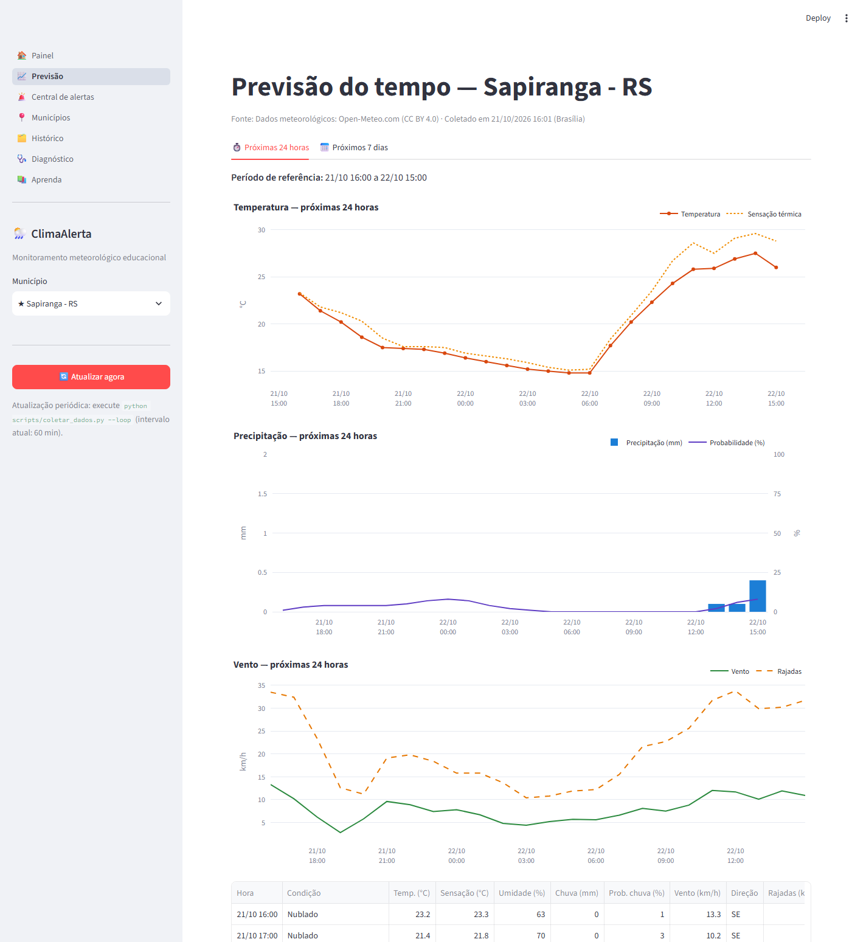
MÓDULO 10
A interface completa
• 7 páginas com st.navigation
• Unidades em todos os números
• Fonte e horário dos dados
Configuração 'ClimaAlerta' — module streamlit, parâmetros run app.py
ClimaAlerta — Manual pedagógico (slides) · PyCharm
55

Slide 56
MÓDULO 10
Exercícios — Módulo 10
• Cartão com a temperatura máxima do filtro
• Troque por px.bar e compare
• Qual página do ClimaAlerta mostra a última coleta de cada fonte?
DESAFIO DE EXTENSÃO
Adicione st.download_button para exportar o filtro em CSV.
ClimaAlerta — Manual pedagógico (slides) · PyCharm
56

Slide 57
Módulo 11
Integração dos módulos
O ClimaAlerta completo com dados reais
ClimaAlerta — Manual pedagógico (slides) · PyCharm

Slide 58
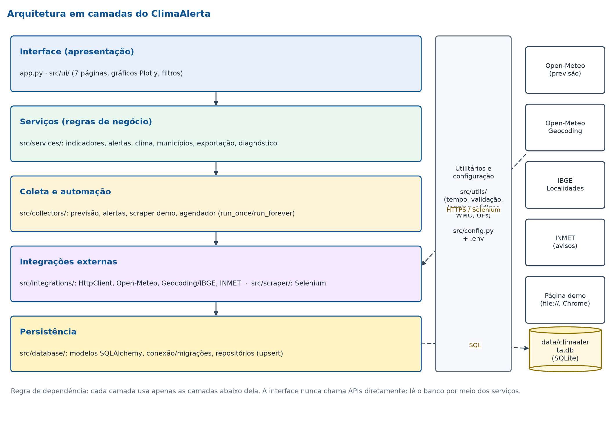
MÓDULO 11
Arquitetura em camadas
ClimaAlerta — Manual pedagógico (slides) · PyCharm
58

Slide 59
MÓDULO 11
Executando e navegando pelo sistema no PyCharm
Ação | Como
Criar o banco | ▶ em scripts/inicializar_banco.py
Coletar dados reais | ▶ em scripts/coletar_dados.py
Abrir a interface | Configuração ClimaAlerta ▶
Ir para a definição / onde é usado | Ctrl+B / Alt+F7
Estrutura do arquivo / abrir arquivo | Ctrl+F12 / Ctrl+Shift+N
Tarefas pendentes (esqueleto) | Janela TODO (Alt+6)
Saída real: INMET 10 registros; Open-Meteo 176 registros (1 observação + 168 horas + 7 dias).
ClimaAlerta — Manual pedagógico (slides) · PyCharm
59

Slide 60
MÓDULO 11
O que você fez × o sistema completo
Seu arquivo | No ClimaAlerta
m06 buscar_condicoes | src/integrations/open_meteo.py
m08 popular | src/database/repositories.py (upsert)
m09 indicador_rajada | src/services/indicators.py (7 regras)
m10 interface | src/ui/page_*.py
m05 scraper | src/scraper/
ClimaAlerta — Manual pedagógico (slides) · PyCharm
60

Slide 61
MÓDULO 11
Exercícios — Módulo 11
• Mude LIMITE_PROBABILIDADE_CHUVA para 5, reinicie e observe; depois volte para 70
• Cadastre outro município e compare no Painel
• Use Alt+F7 em evaluate_indicators
DESAFIO DE EXTENSÃO
Explique como o filtro por município usa o código IBGE (alert_service.py).
ClimaAlerta — Manual pedagógico (slides) · PyCharm
61

Slide 62
Módulo 12
Atualização automatizada
Laços temporizados, robustez e argumentos
ClimaAlerta — Manual pedagógico (slides) · PyCharm

Slide 63
MÓDULO 12
Laço robusto
exemplos/tutorial/m12_agendador.py (trecho sem comentários — código completo e comentado no manual)
def executar(vezes: int, intervalo: float, coletar=buscar_condicoes, esperar=time.sleep) -> list[dict]:
resultados = []
for rodada in range(1, vezes + 1):
try:
dados = coletar(-29.63806, -51.00694)
resultados.append(dados)
print(f"[{datetime.now():%H:%M:%S}] rodada {rodada}: {dados['temperatura']} °C")
except Exception as erro:
print(f"[{datetime.now():%H:%M:%S}] rodada {rodada}: falha ({erro})")
if rodada < vezes:
esperar(intervalo)
return resultados
if __name__ == "__main__":
parser = argparse.ArgumentParser(description="Coleta repetida (tutorial)")
ClimaAlerta — Manual pedagógico (slides) · PyCharm
63

Slide 64
MÓDULO 12
Argumentos no PyCharm
Configuração | Script parameters
m12_agendador | --vezes 3 --intervalo 5
coletar_dados --loop | --loop --intervalo 15
Parar | ■ na janela Run (Ctrl+F2)
Saída real | [15:45:44] rodada 1: 23.6 °C · [15:45:50] rodada 2: 23.6 °C
Execute uma vez com ▶ para o PyCharm criar a configuração; depois edite os parâmetros.
ClimaAlerta — Manual pedagógico (slides) · PyCharm
64

Slide 65
MÓDULO 12
Exercícios — Módulo 12
• Desligue o Wi-Fi em uma rodada e observe
• Mostre também a umidade
• Deixe coletar_dados --loop rodando e veja o Histórico crescer
DESAFIO DE EXTENSÃO
Grave cada rodada em um CSV com data e hora.
ClimaAlerta — Manual pedagógico (slides) · PyCharm
65

Slide 66
Módulo 13
Testes e depuração no PyCharm
pytest, árvore de testes, tracebacks e depurador
ClimaAlerta — Manual pedagógico (slides) · PyCharm

Slide 67
MÓDULO 13
Seus primeiros testes
exemplos/tutorial/test_m09_regras.py (trecho sem comentários — código completo e comentado no manual)
def test_dispara_com_o_maior_valor():
previsao = [{"horario": "a", "rajada": 61}, {"horario": "b", "rajada": 80}]
resultado = indicador_rajada(previsao)
assert resultado["valor"] == 80
assert resultado["ocorrencias"] == 2
def test_limite_e_inclusivo():
assert indicador_rajada([{"horario": "a", "rajada": 60}]) is not None
def test_nao_dispara_abaixo_do_limite():
assert indicador_rajada([{"horario": "a", "rajada": 59.9}]) is None
def test_valor_ausente_nunca_dispara():
assert indicador_rajada([{"horario": "a", "rajada": None}]) is None
def test_classificacao_nao_oficial():
resultado = indicador_rajada([{"horario": "a", "rajada": 90}])
assert "não oficial" in resultado["classificacao"]
▶ ao lado de cada teste · Árvore: ✓ verde / ✗ vermelho · Rerun Failed Tests
ClimaAlerta — Manual pedagógico (slides) · PyCharm
67

Slide 68
MÓDULO 13
Depurador do PyCharm
Ação | Atalho
Ponto de parada | Clique na margem ou Ctrl+F8
Depurar um teste | Botão direito no ▶ do teste › Debug
Próxima linha / entrar na função / sair | F8 / F7 / Shift+F8
Continuar | F9
Avaliar expressão | Alt+F8
Teste do teste: troque >= por > e veja test_limite_e_inclusivo falhar. Desfaça com Ctrl+Z.
ClimaAlerta — Manual pedagógico (slides) · PyCharm
68

Slide 69
MÓDULO 13
Suíte completa e qualidade
Terminal do PyCharm (Alt+F12) — pasta raiz
pytest exemplos/tutorial/test_m09_regras.py -v
pytest -v
pytest --cov=src --cov-report=term
ruff check .
No PyCharm: botão direito na pasta tests › Run 'pytest in tests'; Code › Inspect Code.
ClimaAlerta — Manual pedagógico (slides) · PyCharm
69

Slide 70
MÓDULO 13
Exercícios — Módulo 13
• Teste para indicador_chuva
• Teste celsius_para_fahrenheit(0) == 32
• Provoque um erro e clique no link do traceback na janela Run
DESAFIO DE EXTENSÃO
Use @pytest.mark.parametrize; estude o FakeHttp em tests/conftest.py.
ClimaAlerta — Manual pedagógico (slides) · PyCharm
70

Slide 71
Módulo 14
Git e documentação no PyCharm
Histórico de versões e documentos que acompanham o código
ClimaAlerta — Manual pedagógico (slides) · PyCharm

Slide 72
MÓDULO 14
Git integrado ao PyCharm
Ação | Como
Ativar o Git | VCS › Enable Version Control Integration › Git
Commit | Ctrl+K — marque os arquivos e escreva a mensagem
Histórico / diferenças | Alt+9 › Log · botão direito › Git › Show Diff
Novo ramo / mesclar | Widget de ramos no topo › New Branch · Git › Merge
Publicar no GitHub | Git › GitHub › Share Project on GitHub
Enviar / receber | Ctrl+Shift+K (Push) / Ctrl+T (Update)
Configure uma vez no Terminal: git config --global user.name e user.email.
ClimaAlerta — Manual pedagógico (slides) · PyCharm
72

Slide 73
MÓDULO 14
Documentos do projeto
• 01–02 Requisitos e regras de negócio
• 03–04 Arquitetura e dicionário de dados
• 05–07 BPMN, fluxogramas e casos de uso
• 08 Plano e relatório de testes (resultados reais)
• 09–10 Implantação, segurança e limitações
• 11–12 Matriz de rastreabilidade e manual técnico
Os PDFs são gerados a partir do código, do banco e do resultado real dos testes.
ClimaAlerta — Manual pedagógico (slides) · PyCharm
73

Slide 74
MÓDULO 14
Exercícios — Módulo 14
• Faça 3 commits com mensagens claras e veja o Log
• Encontre na matriz o teste do RF014
• Abra com Ctrl+Shift+N o módulo de um requisito do documento 01
DESAFIO DE EXTENSÃO
Crie um ramo por exercício e una-os com Merge.
ClimaAlerta — Manual pedagógico (slides) · PyCharm
74

Slide 75
Módulo 15
Projeto final e apresentação
IND08 — Índice UV: código, testes, configuração e documentação
ClimaAlerta — Manual pedagógico (slides) · PyCharm

Slide 76
MÓDULO 15
Projeto final: o que alterar
Arquivo | Alteração (código completo no manual)
src/config.py | Campo uv_index_max em IndicatorThresholds; leitura de LIMITE_UV_MAXIMO em get_settings
src/services/indicators.py | Regra IND08 em build_rules
.env.example e .env | LIMITE_UV_MAXIMO=8
tests/test_indicators.py | 8 regras no teste existente + test_uv_index_rule
O código completo do manual foi aplicado a uma cópia do projeto e a suíte passou (tests/test_projeto_final.py).
ClimaAlerta — Manual pedagógico (slides) · PyCharm
76

Slide 77
MÓDULO 15
Teste novo do IND08
tests/test_indicators.py (função completa no manual, com comentários)
def test_uv_index_rule():
rule = next(r for r in build_rules(IndicatorThresholds()) if r.rule_id == "IND08")
hits = evaluate_daily(rule, [day(21, uv_index_max=9.1), day(22, uv_index_max=6.0)])
assert [h.reference_time for h in hits] == [date(2026, 10, 21)]
assert hits[0].value == 9.1 and hits[0].classification.startswith("INDICADOR CALCULADO")
ClimaAlerta — Manual pedagógico (slides) · PyCharm
77

Slide 78
MÓDULO 15
Roteiro de apresentação (10–15 min)
Tempo | Conteúdo
1 min | Problema e objetivo
4 min | Demonstração pelo PyCharm: Painel, Previsão, Central de alertas (oficial × calculado)
2 min | Arquitetura e fontes de dados
2 min | Selenium e por que o INMET é consumido via API
2 min | Árvore de testes verde e matriz de rastreabilidade
2 min | A extensão do grupo
1 min | Limitações e próximos passos
ClimaAlerta — Manual pedagógico (slides) · PyCharm
78

Slide 79
REVISÃO
Revisão: conceitos e recursos do PyCharm
Módulo | Conceito-chave | Recurso do PyCharm
1–2 | Ambiente virtual; fundamentos | Interpreter, Install requirements
3–4 | Dashboards; seletores CSS | Run Configuration de módulo
5–6 | Selenium; APIs | Depurador (F8, Alt+F8)
7–8 | Pandas; banco de dados | View as DataFrame
9–10 | Regras; interface | Python Console, Sources Root
11–12 | Integração; automação | Ctrl+B, Alt+F7, Script parameters
13–15 | Testes; Git; definição de pronto | Árvore de testes, Commit, Merge
ClimaAlerta — Manual pedagógico (slides) · PyCharm
79

Slide 80
ENCERRAMENTO
Checklist final
• ☐ Interpretador .venv e dependências instalados pelo PyCharm
• ☐ Arquivos m01 a m12 e test_m09 criados e testados
• ☐ Coleta real com SUCESSO nas duas fontes
• ☐ IND08 implementado com testes aprovados
• ☐ ruff check . sem erros e suíte completa aprovada
• ☐ Repositório Git com histórico (e no GitHub)
• ☐ Apresentação explica alerta oficial × indicador
ClimaAlerta — Manual pedagógico (slides) · PyCharm
80

Slide 81
ENCERRAMENTO
Referências
• PyCharm: jetbrains.com/help/pycharm
• Python: docs.python.org/pt-br/3 · Streamlit: docs.streamlit.io
• Selenium: selenium.dev/documentation · Requests: requests.readthedocs.io
• Pandas: pandas.pydata.org · SQLAlchemy: docs.sqlalchemy.org
• pytest: docs.pytest.org · Git: git-scm.com/book/pt-br
• Open-Meteo: open-meteo.com/en/docs · INMET: avisos.inmet.gov.br · IBGE: servicodados.ibge.gov.br
Manual completo: documentacao/pedagogica/manual_pedagogico_climaalerta.pdf
ClimaAlerta — Manual pedagógico (slides) · PyCharm
81

